Slide 1

Leraar én leraar van leraren!
Werken met het Didactisch klaverblad
Bruno Oldeboom
Radboud Docentenacademie
4 okt 2019

Slide 2
Uw advertentie hier?
Mensen lezen dit! Neem contact op met de docent.

Slide 3
Over de onderzoekende &
onmiddellijke leraar … en lerarenopleider
In kaart brengen
Doel en Plan
Interventies
Monitoren
Share
Notes:
09.30-10.45 In kaart brengen….

Slide 4

Verzamel voorbeelden
Tweetal; elk een eigen voorbeeld (2x 7 min)
Bespreek samen:
de “didactische discomfort” van de lerarenopleider (Vanassche & Kelchtermans, 2016)
Genuanceerd wat studenten doen
Een term die de sfeer duidt
Er wordt duidelijk welke interventies niet hebben gewerkt
Er is een beschrijving van de context (vak, tijdstip, aantal studs. lokaal, e.d.)
Notes:
In een drietal … 09.30-10.30 – werken aan drie beelden, plenaire uitwisseling tot aan saturatie – Last-Schaal 1-10, Theorie - Structureren en Inzoomen? Vandaag VETSI

Slide 5

Maak je lessen F.R.I.S.
Werken aan Fysieke omstandigheden: beïnvloeden van het onderwijs en leren met behulp van materiaal, locatie en voorzieningen
Werken aan Relatie: beïnvloeden van het onderwijs en leren met behulp van aandacht voor personen en de groep
Werken aan Inhoud: beïnvloeden van het onderwijs en leren met behulp van onderwerpen en niveau
Werken aan Structuur: beïnvloeden van het onderwijs en leren met behulp van regels & organisatie
Didactisch klaverblad. (Oldeboom, 2018)
Notes:
Theorie: Welke inhouden liggen goed en welke niet. Hoe is het niveau? Let op willen en kunnen.
Hoe verhouden de studenten zich tot de regels afspraken. Laten studenten zich corrigeren

Slide 6
Werken aan Fysieke omstandigheden
Analyseren en beïnvloeden met behulp van materiaal, locatie en voorzieningen.
Dit is het gebied van de opstelling, de beamer, de hand-out, meubilair en de WiFi.
De interventies hebben een voorwaardelijke functie en hebben als doel de omstandigheden van de les te optimaliseren.
Vaste plattegrond hanteren
Opstelling tafels: variëren met busopstelling, U-vorm, in groepjes
Lokaal: zorgen voor ruimte, licht, lucht
Vakgerelateerde decoratie
Notes:
Theorie: Welke inhouden liggen goed en welke niet. Hoe is het niveau? Let op willen en kunnen.
Hoe verhouden de studenten zich tot de regels afspraken. Laten studenten zich corrigeren

Slide 7
Werken aan Relatie
Analyseren en beïnvloeden met behulp van aandacht voor personen.
Deze interventies hebben als doel om de verhoudingen tussen de personen in de klas te optimaliseren. Hierbij gaat het om de interactie en wederzijdse beïnvloeding tussen leerlingen onderling in de klas en die tussen de leraar en de leerlingen.
Welkom heten
Kletspraatje maken; interesse tonen
“Thinking (and feeling) aloud”
Persoonlijke gebeurtenis delen
Didactische democratische beslissingen nemen
Relatieversterkende activiteiten organiseren
Complimenten uitdelen
Verjaardagskalender ophangen
Notes:
Theorie: Welke inhouden liggen goed en welke niet. Hoe is het niveau? Let op willen en kunnen.
Hoe verhouden de studenten zich tot de regels afspraken. Laten studenten zich corrigeren

Slide 8
Werken aan Inhoud
Analyseren en beïnvloeden met behulp van onderwerpen en niveau.
Deze interventies hebben in de eerste plaats als doel ervoor te zorgen dat leerlingen op hun niveau, dan wel meer passend bij hun interesse, meedoen aan de les. De lesstof-keuze, hoeveelheid lesstof, de complexiteit, het tempo van de les.
Vakinhoudelijke energizer in de les
Variëren in complexiteit (makkelijk/moeilijk)
Differentiëren
Nieuw onderwerp, thema, activiteit aanbieden
Onderwerp aan actualiteit verbinden
Methode loslaten (of juist volgen)
Notes:
Theorie: Welke inhouden liggen goed en welke niet. Hoe is het niveau? Let op willen en kunnen.
Hoe verhouden de studenten zich tot de regels afspraken. Laten studenten zich corrigeren

Slide 9
Werken aan Structuur.
Analyseren en beïnvloeden met behulp van regels & organisatie.
Deze interventies hebben als doel ervoor te zorgen dat de leerlingen duidelijkheid krijgen over de afspraken en de procedures tijdens de les. Daardoor wordt er voor iedereen helder wat er wel en niet mag. Het aantal regels, de gedetailleerdheid waarmee gedrag wordt voorgeschreven, de onderlinge samenhang van de regels en de sancties zijn dan zaken waarmee een leraar kan variëren.
Werkvormen afwisselen
Zorgen voor een goed lopende organisatie van de les
Spoorboekje van een les gebruiken
Werken met groepsopdrachten en een minder plenair podium bieden
Escalatieladder hanteren
Gedragsregels met de klas opstellen
Afspraken maken over gebruik van sociale media (o.a. groepsapp)
Lesregels expliciteren
Informatie voor de klas eenduidig en vroegtijdig verspreiden
Notes:
Theorie: Welke inhouden liggen goed en welke niet. Hoe is het niveau? Let op willen en kunnen.
Hoe verhouden de studenten zich tot de regels afspraken. Laten studenten zich corrigeren

Slide 10

2 x 5 min: analyseer je discomfort m.b.v. Did. Klaverblad

Slide 11
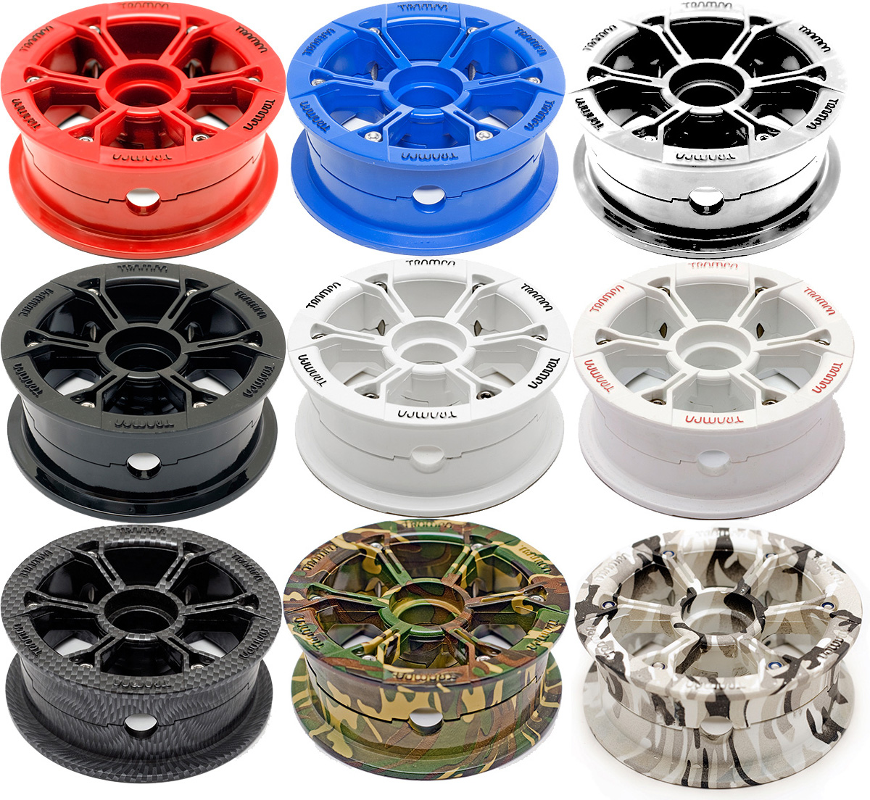
Bespreek in een tweetal:
Verbind het klaverblad met VELG…
Wat leef je voor?
Wat expliciteer (en legitimeer je vooral?
Wat is het effect op de student van je model-rol? (Welk vermoeden heb je? Hoe kun je daar event. achter komen?)

Slide 12
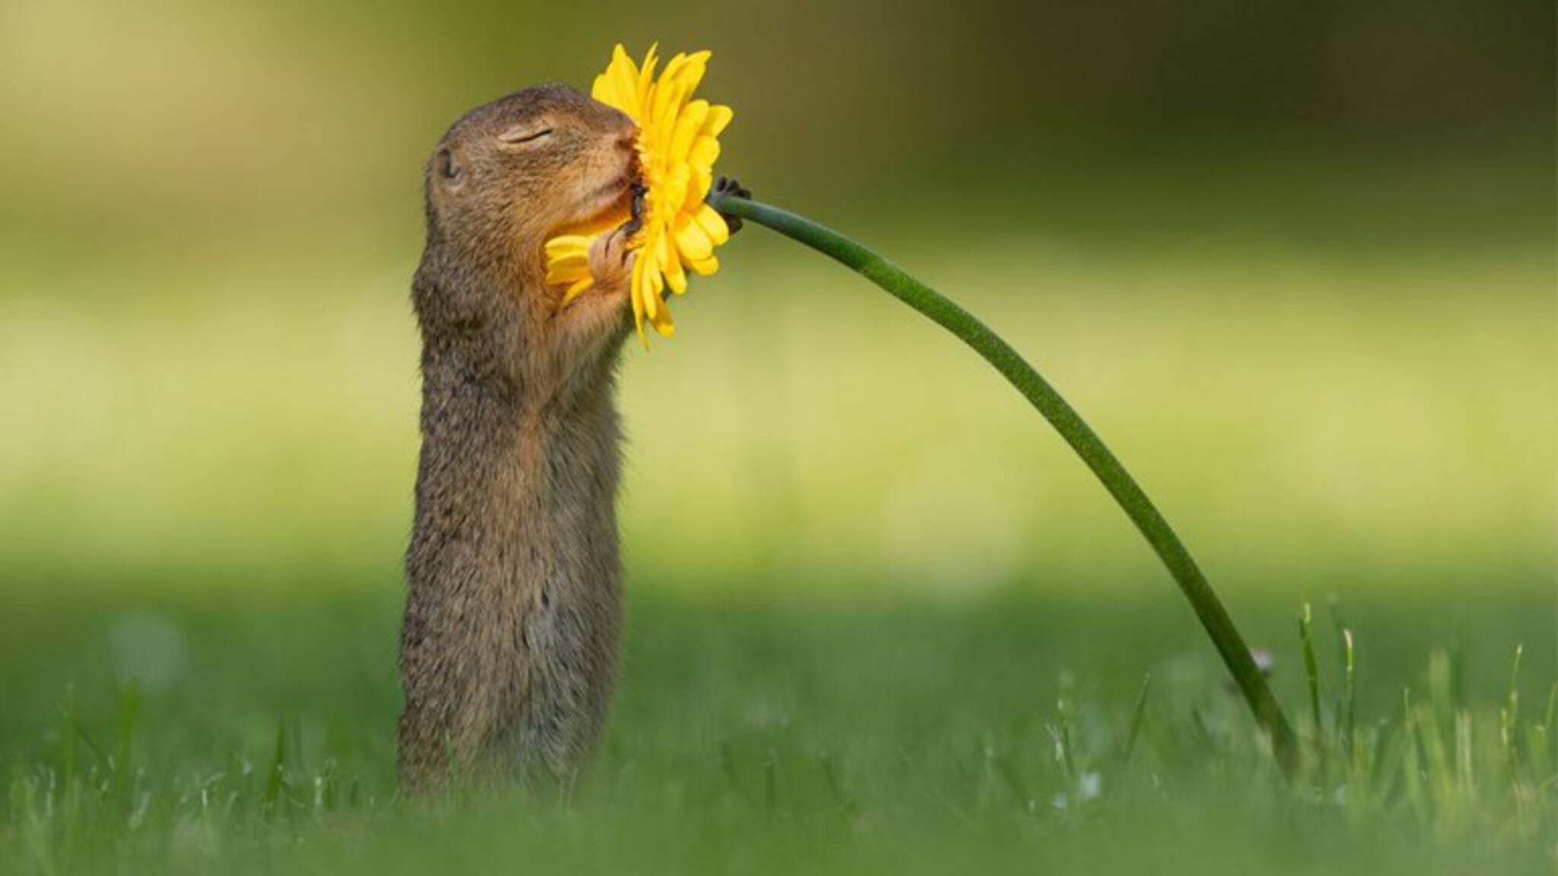
Maak een persoonlijke aantekening:
Wat koester je n.a.v. dit blok?

Slide 13
